Slide 1

Защита жителей города от воздействия шума автотранспорта
Автомобильный транспорт занимает важное место в единой транспортной системе страны. Он перевозит более 80% народнохозяйственных грузов, что обусловлено высокой маневренностью автомобильного транспорта.
В то же время он вызывает и многие отрицательные явления: автомобиль - один из главных факторов шумового загрязнения. Уже сейчас на главных магистралях крупных городов уровни шумов превышают 90 дБ и имеют тенденцию к усилению ежегодно на 0,5 дБ, что является наибольшей опасностью для окружающей среды в районах оживленных транспортных магистралей .
Под влиянием вредного воздействия автомобильного транспорта ухудшается здоровье людей. Как показывают исследования медиков, повышенные уровни шумов способствуют развитию нервно-психических заболеваний и гипертонической болезни. Особую проблему составляет увеличение уровня вибрации в городских районах, главным источником чего является транспорт. Данная проблема мало исследована, однако несомненно, что ее значение будет возрастать.

Slide 2
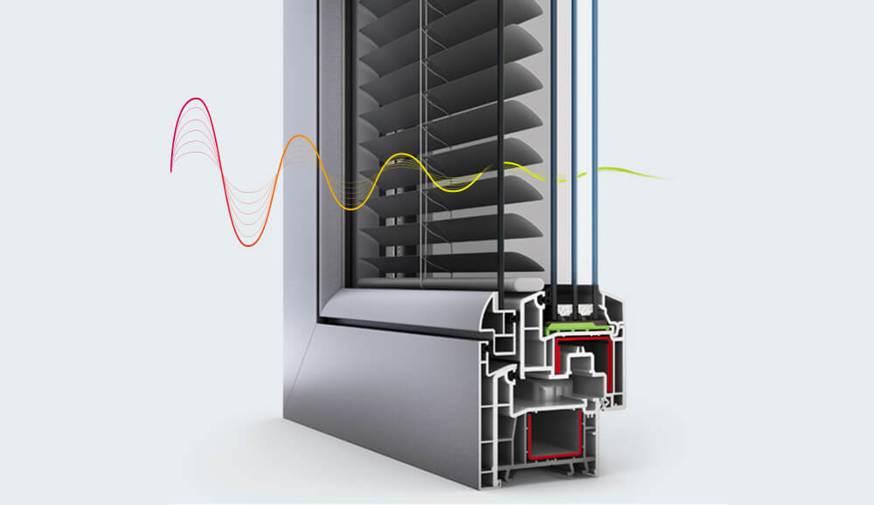
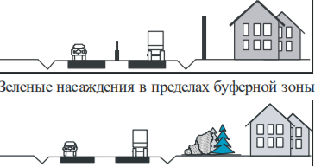
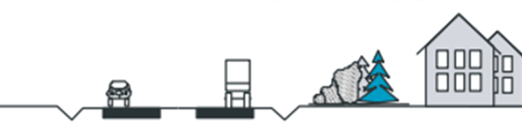
В качестве объекта исследования мы выбрали территорию по адресу ул.Чароитовая , д1, корпус 3
Мы предлагаем 3 способа защитить выбранную территорию от шума.
Сочетание шумозащитного экрана на полосе отвода и экрана, расположенного на разделительной полосе, при малой ширине разделительной полосы экран совмещен с ограждением
Зеленые насаждения в пределах буферной зоны
Изготовление окон с активным шумоподавлением

Slide 3
Achievement display
PLEASE ENTER TEXT OF THE DOCUMENT TITLE
Шумозащитные экраны:
Окна с активным шумоподавлением
Зеленые насаждения:
Плюсы:
Минимальные затраты средств.
Снижение уровня шума.
Улучшение качества воздуха.
Эстетическое удовольствие.
Минусы:
Эффект «зебры». При обсадке дорог пирамидальными деревьями возникает мелькание теней на дороге в вечерние и утренние часы.
Плюсы:
Высокая эстетичность ограждения.
Защита от шумовых волн и пыли, грязи, мусора от железных дорог и автострад.
Долговечность конструкций.
Большинство экранов устойчиво к механическим повреждениям и деформации.
Минусы:
Высокая стоимость.
Необходимость производства модулей экранов в заводских условиях.
В случае возгорания синтетических материалов огонь быстро распространяется. При горении выделяются токсичные вещества, густой, удушающий дым.
Необходимость возводить фундамент.
Плюсы:
Уровень шумоизоляции не ниже 42 дБ
Снижение до минимума вибраций стекол
Высокопрочность стеклопакета
Высокий срок эксплуатации
Энергоэффективность окна
Минусы:
Высокая стоимость.
Большой вес, который способен вынести не каждый подоконник
Толстая рама занимает много места в оконном проеме.

Slide 4
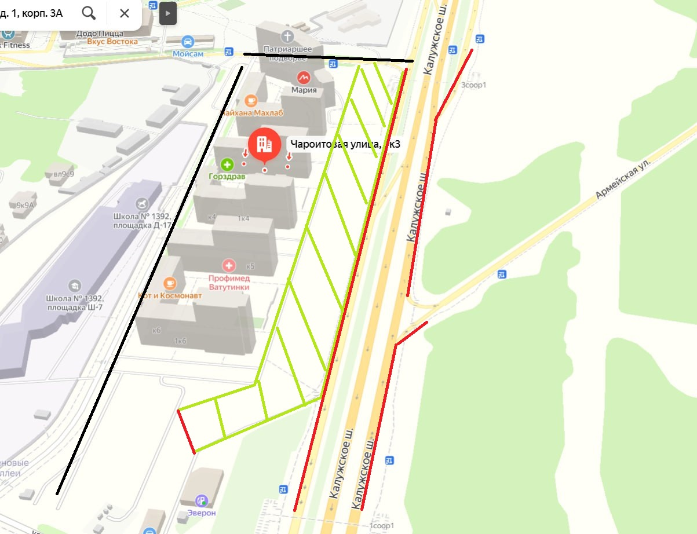
План действий на карте:
144м
106416 кв.м
Зеленые насаждения
Шумозащитные экраны
749м

Slide 5
Расчеты:
Посадка деревьев в 3 ряда площадью 19.120 кв.м обойдется в 320.000 рублей
А установка экранов протяженностью 749 м примерно 5.2 млн рублей
Title text
Title text
Title text
Title text
Title text
Title text
1кв.м=примерно 8500 руб
Установка окон с активным шумоподавлением на весь район будет стоить 120 млн руб
В 15этажном здании примерно 150 окон, одно окно с шумоподавлением стоит примерно 80.000 руб

Slide 7
Not enough problems
PLEASE ENTER TEXT OF THE DOCUMENT TITLE
Please enter title
Your content is hit here, or by copying your text, in this box after you hit paste,
Please enter title
Your content is hit here, or by copying your text, in this box after you hit paste,
Please enter title
BUSINESS SUMMARY
Your content is hit here, or by copying your text, in this box after you hit paste,
Enter title text
PPT TEMPLATE

Slide 8
Команда НИУ МГСУ ИГЭС 1-3
Спасибо за внимание

